Slide 1


Slide 2
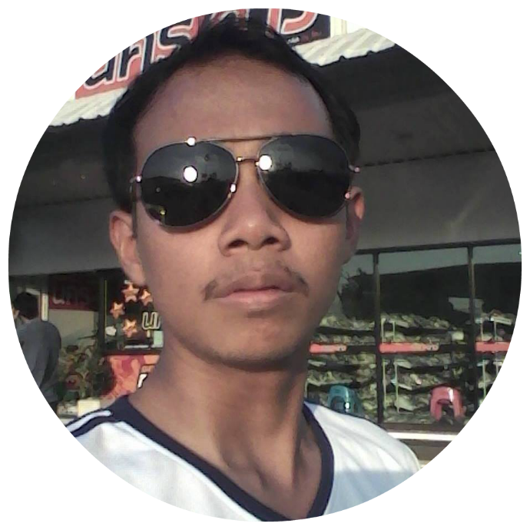
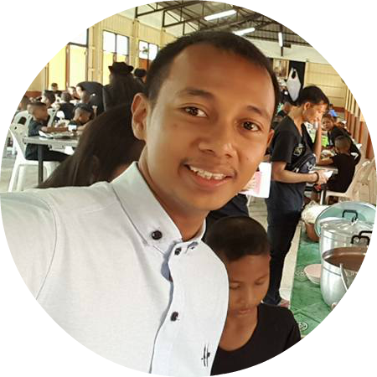

แนะนำตัวผู้สอน
ชนม์ชนก เมืองเรืองวิทย์ (ณัฐ)
วิทยาการคอมพิวเตอร์ มจพ.
ประสบการณ์เขียนโปรแกรมมากกว่า 10 ปี
ได้มีโอกาสร่วมงานกับ Mozilla พัฒนาแอพบน FirefoxOS
Learning is Freedom!

Slide 3
เป้าหมายของ
ระยะสั้น
ระยะยาว
มอบความรู้ทางด้าน IT ให้แก่ผู้ที่สนใจ ด้วยการทำคอร์สออนไลน์ โดยไม่คิดค่าใช้จ่ายใดๆ ทั้งสิ้น
สร้าง Developer ที่มีคุณภาพ ให้เพียงพอต่อตลาด STARTUP ที่กำลังเติบโตขึ้นในเมืองไทย
เป็นแพลตฟอร์ม มหาวิทยาลัยออนไลน์ ที่รวบรวมเนื้อหาทุกสาขาวิชา จากทั่วทุกมุมโลก โดยเปิดโอกาสให้ทุกๆ คนสามารถเข้ามาแบ่งปันความรู้กันได้อย่างอิสระ
ลดต้นทุนการศึกษา เพื่อเปิดโอกาสให้ทุกๆ คนสามารถเข้ามาหาความรู้ได้โดยไม่ต้องมีค่าใช้จ่ายใดๆ ทั้งสิ้น

Slide 4

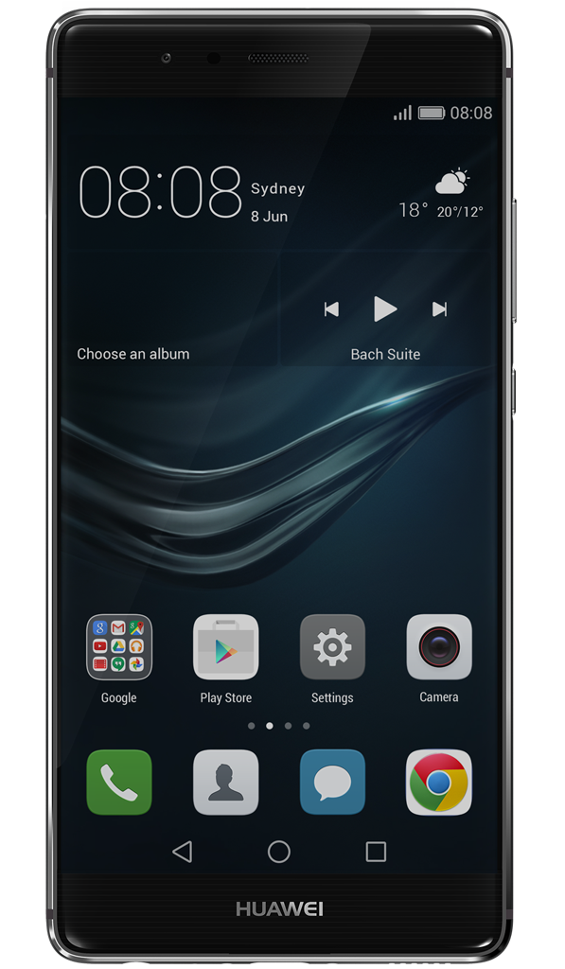

สอนเขียนแอพ
Learning is Freedom!

Slide 5
เขียนโปรแกรมเป็น
แล้วได้อะไร?

Slide 6

Evan Spiegel
Snapchat CEO

Slide 7

Mark Zuckerberg

Slide 8
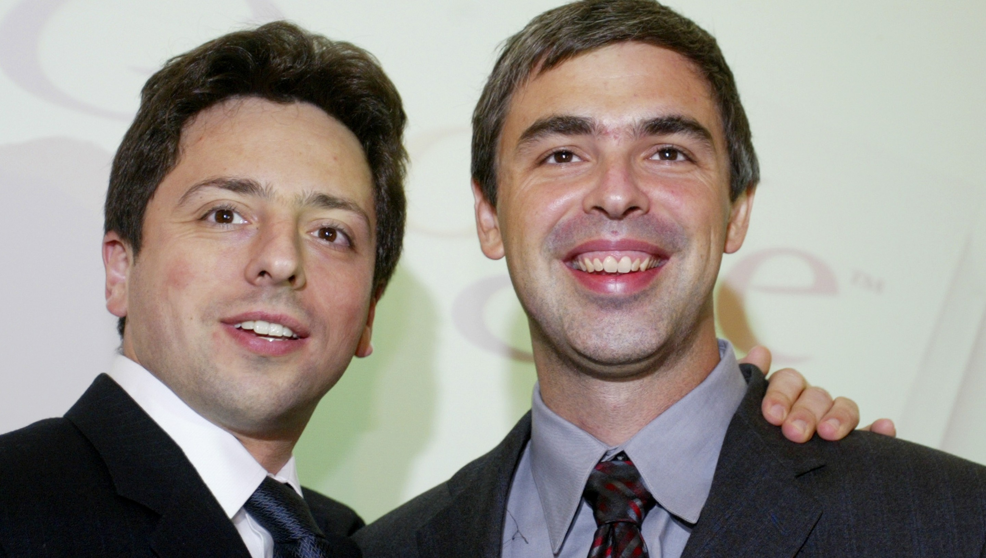

Sergey Brin
Larry Page

Slide 9

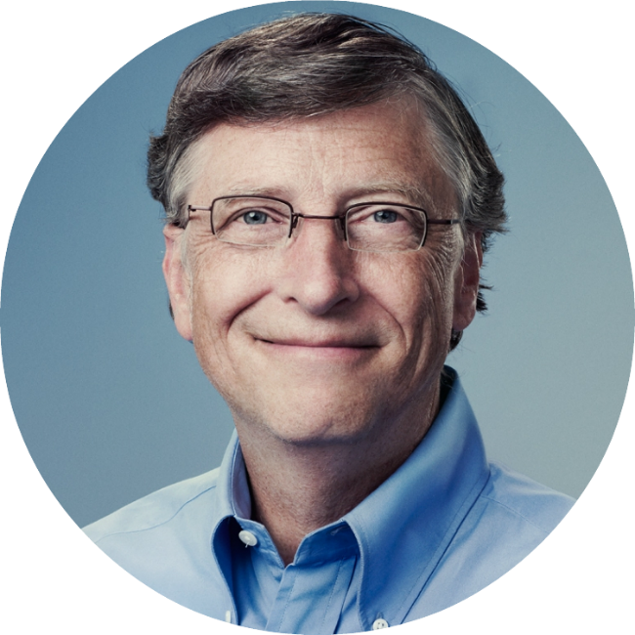
Bill Gates

Slide 10
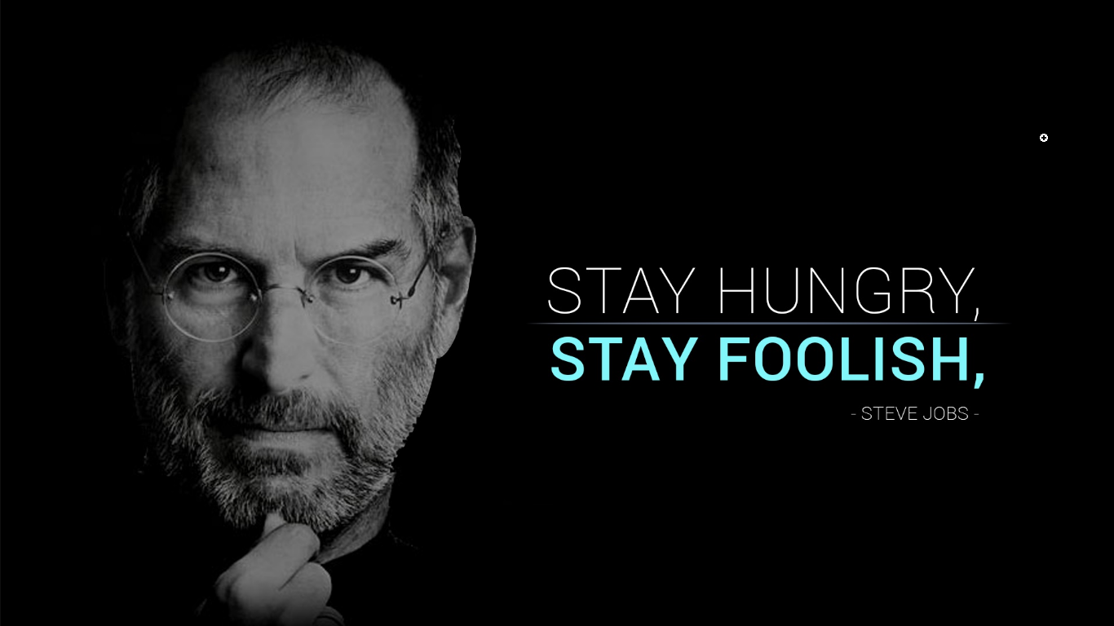

Slide 11
ผมไม่ได้จะสื่อว่า
เขียนโปรแกรมแล้วรวย

Slide 12
แต่ผมกำลังจะสื่อว่า

Slide 13
สิ่งที่พวกเขาได้ทำ
มันสร้าง impact
ต่อคนทั้งโลก

Slide 14
นี่คือตัวอย่างของธุรกิจ
ที่ถูกเทคโนโลยีเข้ามาแทนที่

Slide 15
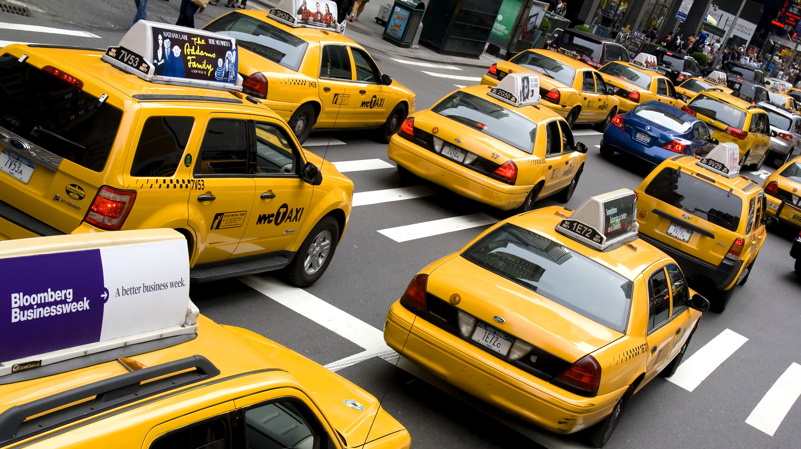


Slide 16



Slide 17



Slide 18
และพวกเขาก็
เริ่มจากการเขียนโปรแกรมทั้งนั้น

Slide 19
ถ้าหากไม่อยากเสีย
ลูกค้าของคุณไป

Slide 20
คุณต้องเริ่ม
ตั้งแต่วันนี้

Slide 21
สอนเขียนแอพ
Learning is Freedom!

Slide 22

Programming for the Noobs
สอนเขียนโปรแกรมสำหรับผู้เริ่มต้น ด้วยภาษา JavaScript
เริ่มตั้งแต่พื้นฐานการเขียนโปรแกรม
ไปจนถึงการสร้างแอพมือถือได้ด้วยตัวเอง

Slide 23




JavaScript ทำอะไรได้บ้าง?
Web Application
Server-Side
Mobile Application
Game

Slide 24
Programming for the Noobs
โปรแกรมคืออะไร?
โลกของ JavaScript
เริ่มต้นเขียนโปรแกรมด้วย JavaScript
Class and Object: มองโลกแบบวัตถุนิยม
Play with the Web
ReactNative: เขียนแอพมือถือด้วย JavaScript
Project: ถึงเวลาสร้างแอพของตัวเองแล้ว!

Slide 25
มาสร้างสังคม
แห่งการเรียนรู้
ด้วยกันนะครับ

Slide 26
ขอบคุณครับ

Slide 27
Kahoot.it

Slide 28
เราจะเรียนกันวันไหนบ้าง?
จะเรียนผ่านช่องทางไหนกันบ้าง?

Slide 29
WiFi: startuphouserayong
Pass: Startup!!!8

